Slide 1
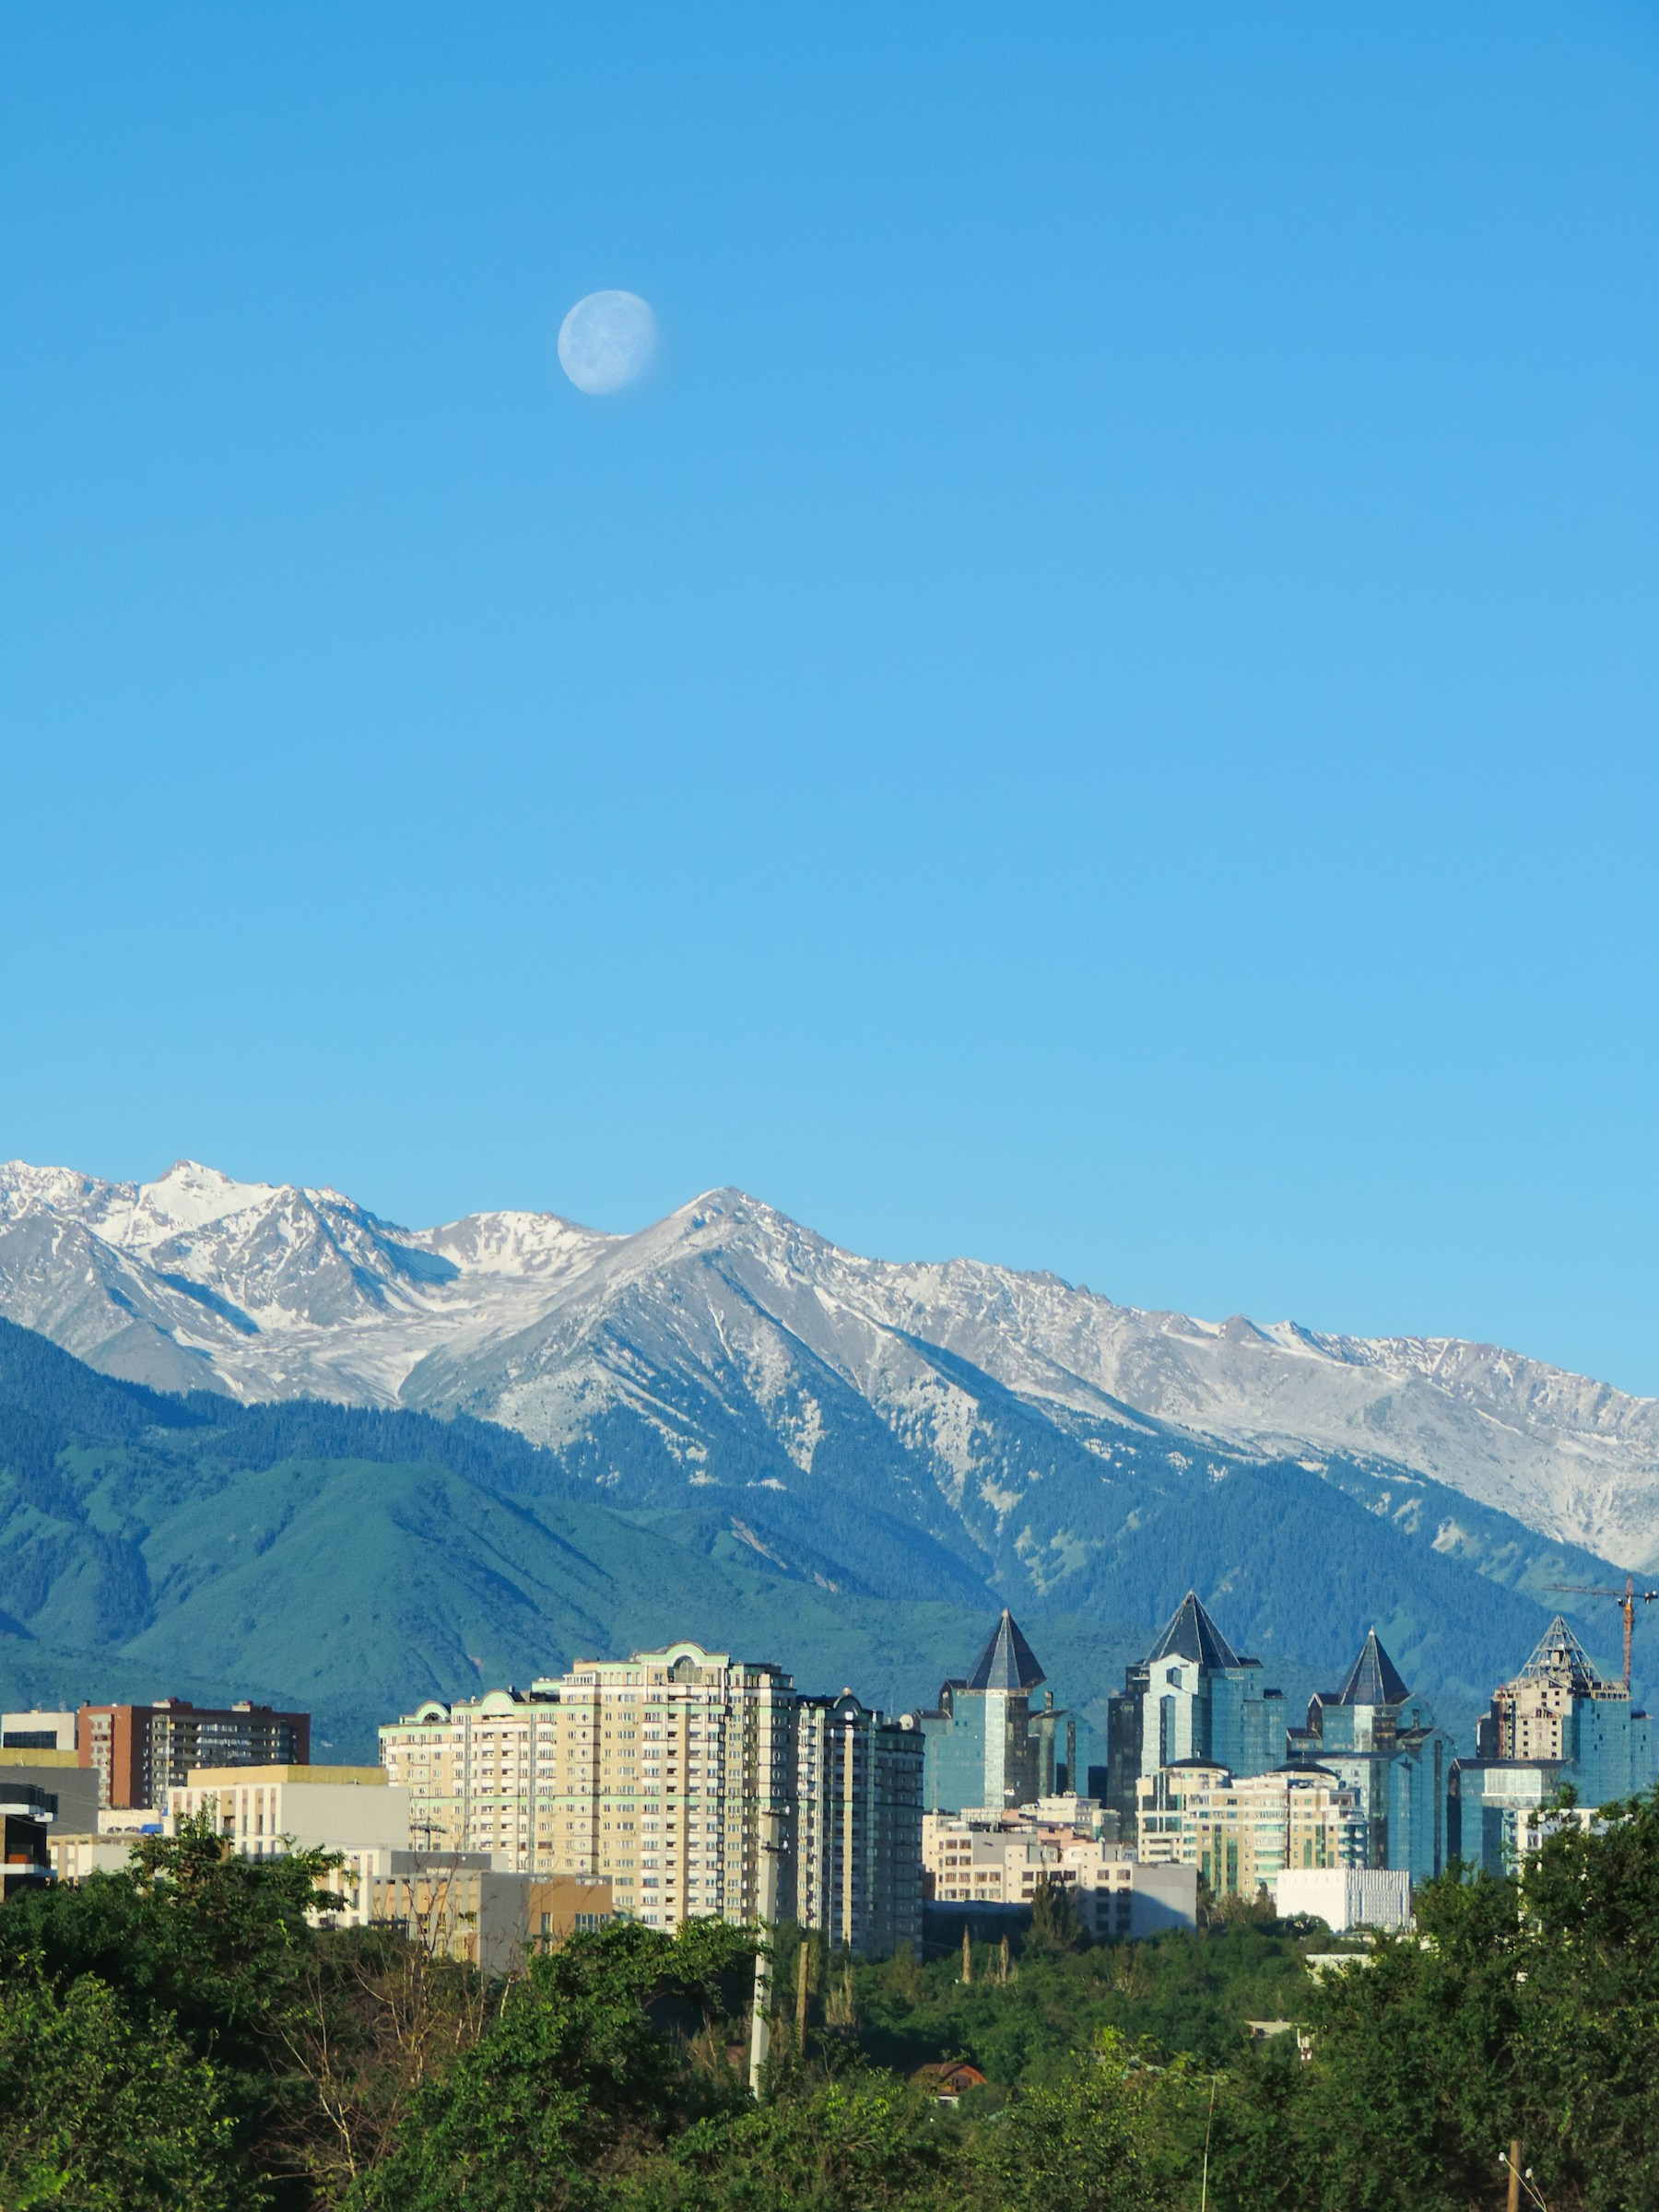
ADAL AI
ИИ-помощник по официальной
информации Казахстана
Бахтияр и Эмиль
01
Notes:
Бахтияр. 20 секунд.
Мы создаём помощника по официальной информации Казахстана. Его ключевая идея: объяснять документы понятным языком и проверять ответ перед показом. Сегодня представим команду, устройство системы и стоимость запроса.
Источники: README.md; роли команды подтверждены пользователем.
Фото: Bekarys Khozhanazar, https://unsplash.com/photos/Is8ARHv0ODw

Slide 2

Почему нужен Adal AI
Документ найти недостаточно
Нужно понять формулировки,
условия и действующую редакцию.
Ошибка может изменить смысл
Уверенный текст ИИ ещё не означает,
что вывод подтверждён источником.
02
Notes:
Бахтияр. 30 секунд.
Пользователю нужно разобраться в официальных материалах. Сложность возникает не только при поиске: важно сохранить условия и исключения. Поэтому мы строим помощника с проверкой опоры на документы. Это постановка задачи, а не измерение распространённости ошибок.
Источники: backend/app/prompts.py; backend/README.md.
Фото: Will van Wingerden, https://unsplash.com/photos/dsvJgiBJTOs

Slide 3

Команда из двух человек
Бахтияр
Эмиль
ИИ-инженер
Frontend-разработчик
Модели и поиск по документам
Проверка ответов и серверная логика
Интерфейс и два языка
Диалог, источники и удобство работы
03
Notes:
Оба. 25 секунд.
Бахтияр: я отвечаю за ИИ-часть, поиск и проверку ответов. Эмиль: я отвечаю за интерфейс, языки и понятный путь пользователя. Распределение технических зон на слайде предложено для выступления исходя из названных ролей.
Источники: Пользователь: Бахтияр, ИИ-инженер; Эмиль, frontend.
Фото: Alejandro Escamilla, https://unsplash.com/photos/1SAnrIxw5OY

Slide 4

Русский и қазақша
RU
KK
«Как найти нужный
официальный документ?»
«Қажетті ресми құжатты
қалай табуға болады?»
Выбор языка интерфейса, ответа и поиска по документам
04
Notes:
Эмиль. 30 секунд.
Пользователь выбирает русский или казахский. Интерфейс передаёт язык на сервер. В строгом режиме поиск выбирает фрагменты соответствующего языка, а модель отвечает на нём. Автоопределение тоже есть, но явный выбор надёжнее для коротких и смешанных вопросов. Примеры на слайде иллюстрируют ввод, не являются результатами тестирования.
Источники: frontend/adal-ai/frontend/src/i18n/ru.ts; kk.ts; backend/app/retrieval.py; backend/README.md.
Фото: Dmitry Sumskoy, https://unsplash.com/photos/YtYdNGabzFo

Slide 5
Путь вопроса в системе
01 Интерфейс
02 Сервер
React принимает вопрос
и выбранный язык.
FastAPI запускает поиск
и выбранный режим ответа.
03 Документы и ИИ
04 Результат
BM25 находит фрагменты.
Модель формулирует ответ.
В строгом режиме ответ выходит
только после всех проверок.
05
Notes:
Бахтияр. 30 секунд.
Интерфейс отправляет вопрос в FastAPI. В строгом режиме сервер ищет фрагменты локального корпуса, вызывает генератор и проверяет результат. История браузера хранится отдельно в SQLite. Модели доступны через внешние API. Поиск BM25 работает локально и не является отдельной нейросетью.
Источники: README.md; backend/app/web.py; retrieval.py; service.py.

Slide 6
Официальные источники
37
«Әділет» и Акорда
Ссылка, редакция и дата проверки
Просмотр документа перед активацией
источников в каталоге
В ответ попадают до 5 фрагментов, всего до 30 000 символов
06
Notes:
Бахтияр. 30 секунд.
Встроенный каталог содержит 37 официальных источников. Это количество записей каталога, а не гарантия, что все документы активированы или охватывают всё право. Сначала команда проверяет материал, затем включает в поиск. BM25 учитывает слова запроса, русские основы слов и небольшой словарь RU/KK. Во время ответа нет произвольного поиска по всему интернету.
Источники: backend/app/catalog.py; collector.py; library.py; retrieval.py; config.py.
Фото: Will van Wingerden, https://unsplash.com/photos/dsvJgiBJTOs

Slide 7
Какие ИИ мы подключаем
Компонент | Задача
DeepSeek | Обычный чат или генерация ответа по документам
Gemini | Альтернативный генератор и расшифровка аудио
Google Check Grounding | Оценка опоры утверждений на найденные тексты
Модель-критик | Отдельный вызов для проверки смысла и условий
DeepSeek по умолчанию: deepseek-flash. Gemini и критик задаются в настройках.
07
Notes:
Бахтияр. 40 секунд.
DeepSeek используется для чата и может быть генератором в строгой цепочке. Gemini подключён как другой генератор и для аудио. Google Check Grounding оценивает подтверждённость текста. Критик получает вопрос, ответ и документы отдельным запросом. Важно: это роли, а не четыре обязательно разных нейросети. Версии Gemini и критика конфигурируются. Использование одной модели для разных ролей не делает ошибки независимыми.
Источники: backend/app/config.py; providers.py; audio.py; direct_chat.py.

Slide 8
Защита от неточных ответов
01 Проверка кодом
02 Google Grounding
Настоящие цитаты, ID источников,
числа и запрет выдуманных ссылок.
Опора всего ответа
и каждого утверждения на текст.
03 Модель-критик
04 Решение сервера
Смысл, отрицания, условия,
исключения и ответ на вопрос.
Показ, одна новая попытка
или отказ от ответа.
08
Notes:
Бахтияр. 40 секунд.
После генерации сначала работают детерминированные проверки. Google проверяет весь ответ и его утверждения. Затем критик оценивает соответствие вопросу и сохранность условий. Непрошедший текст не попадает пользователю. При отклонении возможна одна новая генерация с кодами ошибок, и проверки запускаются заново. При недоступности проверяющего сервиса система возвращает технический отказ.
Источники: backend/app/verification.py; service.py; prompts.py.
Фото: Alejandro Escamilla, https://unsplash.com/photos/1SAnrIxw5OY

Slide 9
Баллы ответа и критерии допуска
≥ 0,95
≥ 0,95
оценка всего ответа
каждое утверждение
Все этапы должны пройти проверку
Высокий балл не перекрывает ошибку цитаты или отказ критика.
Это оценка подтверждённости, а не 95% точности.
09
Notes:
Бахтияр. 40 секунд.
Под наградой мы понимаем положительную оценку ответа за соблюдение критериев. В текущем коде нет накопительных наград и обучения модели через reinforcement learning. Есть числовые оценки Google и обязательные статусы остальных этапов. Порог 0,95 действует для всего ответа и каждого утверждения. Складывать баллы так, чтобы один успех перекрыл провал, система не позволяет. Порог подбора цитат 0,8 выполняет другую задачу. Пороги требуют калибровки на размеченных вопросах RU/KK.
Источники: Пояснение пользователя; backend/app/config.py; verification.py; main.py.

Slide 10
Когда подтверждения нет
«Я не могу подтвердить ответ.
Уточните вопрос или обратитесь
к помощнику»
+7 706 725 7286
Сценарий развития: добавить контакт к существующему отказу
10
Notes:
Эмиль. 30 секунд.
Если надёжного подтверждения нет, лучше прямо сказать об этом. Сейчас строгий режим уже возвращает сообщение о недостаточности материалов и предлагает уточнить вопрос. На слайде целевой вариант текста с подтверждённым пользователем номером помощника. Автоматическое добавление телефона пока не реализовано в коде. Сам звонок или передача переписки не происходят автоматически.
Источники: backend/app/service.py: MESSAGES; номер и назначение подтверждены пользователем в этом чате.
Фото: Dmitry Sumskoy, https://unsplash.com/photos/YtYdNGabzFo

Slide 11
Отличие в устройстве ответа
Критерий | Чат без проверки | Adal AI: строгий режим
Основа ответа | Контекст модели | Подготовленные документы
Проверка цитат | Не обязательна | Код сверяет с источниками
Проверка смысла | Нет отдельного этапа | Grounding и модель-критик
Недостаточно данных | Зависит от генератора | Сервер блокирует ответ
Сравнение подходов. Измеренное превосходство над конкретными сервисами пока не заявляем.
11
Notes:
Бахтияр. 30 секунд.
Мы сравниваем архитектуру с простым чатом без обязательной проверки. В нашей строгой цепочке контроль встроен в сервер, а решение о показе не остаётся только генератору. Мы не утверждаем, что никто другой так не делает, и не заявляем победу над конкретным конкурентом без тестов. Проверки предназначены для снижения риска ошибок, но не дают абсолютной гарантии.
Источники: backend/app/service.py; verification.py; direct_chat.py.

Slide 12
Backend: Python и FastAPI
API и контракты
FastAPI, Uvicorn, Pydantic
и pydantic-settings
Модели и документы
HTTPX, google-auth, pypdf,
python-docx, BeautifulSoup и lxml
SnowballStemmer для поиска. PyAV для аудио.
SQLite хранит историю, JSONL хранит корпус.
12
Notes:
Бахтияр. 30 секунд.
Backend написан на Python. FastAPI принимает запросы, Uvicorn запускает сервер. Pydantic проверяет структуры данных, pydantic-settings загружает настройки. HTTPX вызывает модели, google-auth нужен для Google Cloud. Парсеры извлекают текст документов. SnowballStemmer помогает русскому поиску, PyAV проверяет аудио. SQLite входит в стандартную библиотеку Python. Pydantic импортируется кодом и приходит через зависимости FastAPI и pydantic-settings.
Источники: backend/pyproject.toml; backend/app/providers.py; parsing.py; audio.py; web.py.
Фото: Alejandro Escamilla, https://unsplash.com/photos/1SAnrIxw5OY

Slide 13
Frontend: React и TypeScript
React + React DOM
TypeScript + Vite
Диалог, история, источники
и переключение языка.
Типизация данных
и сборка веб-приложения.
react-markdown + remark-gfm
Vite PWA + Workbox
Отображение форматированного
ответа с ограничением ссылок.
Установка как приложения.
Кэшируется статика интерфейса.
13
Notes:
Эмиль. 30 секунд.
React управляет интерфейсом. TypeScript помогает соблюдать контракт API. Markdown-библиотеки отображают ответы, а компонент SafeMarkdown контролирует ссылки. Vite собирает проект. PWA позволяет установить интерфейс, но ИИ требует сеть: ответы API не кэшируются для офлайн-работы. Для тестирования есть Vitest и Testing Library, для проверки кода ESLint.
Источники: frontend/adal-ai/frontend/package.json; vite.config.ts; src/components/SafeMarkdown.tsx.

Slide 14
Математика одного запроса
Цена = токены × тариф + проверки
Расчётный сценарий | Вход / выход | Цена LLM
Обычный чат | 2 000 / 200 токенов | $0,00042
Генератор | 6 000 / 600 токенов | $0,00126
Критик | 6 800 / 400 токенов | $0,00126
Строгий цикл | 12 800 / 1 000 суммарно | $0,00252 + G
Допущения: оба вызова deepseek-flash, вне пика, без кэша.
Тариф за 1 млн токенов: $0,15 вход / $0,60 выход. G = Google Check Grounding.
14
Notes:
Бахтияр. 45 секунд.
Это модель затрат, а не измеренный расход приложения. Общая формула: сумма входных токенов, умноженных на входной тариф, и выходных токенов, умноженных на выходной тариф, делённая на миллион, плюс проверка Google. Для обычного чата: (2000 × 0,15 + 200 × 0,60) / 1000000 = 0,00042 доллара. Для генератора 0,00126, для критика 0,00126. Оба вызова условно используют deepseek-flash. Вход включает инструкции и документы, выход должен учитывать все оплачиваемые токены, включая рассуждения. Реальные размеры, модель критика, кэш и время суток меняют цену. На 16.10.2026 peak тарифы DeepSeek вдвое выше.
Источники: https://api-docs.deepseek.com/quick_start/pricing/ ; проверено 16.10.2026. backend/app/providers.py; config.py.

Slide 15
Полная себестоимость
≈ $0,00377
за запрос в условном сценарии
$0,00252075 × 1,10 + $10 / 10 000
10% полных повторов. $10 в месяц на инфраструктуру.
10 000 запросов в месяц. Без аудио и труда команды.
15
Notes:
Бахтияр. 35 секунд.
На странице Google Cloud Check Grounding указан базовый тариф 0,00075 доллара за 1000 count. Поэтому G = 0,00000075 доллара за проверку. Один цикл в нашем сценарии: 0,00252 + G = 0,00252075. Если 10 процентов запросов полностью повторяют цикл, средняя переменная стоимость равна 0,002772825. Добавим условные 10 долларов инфраструктуры на 10000 запросов: итог 0,003772825 доллара. Это допущения, не счёт Railway и не измеренная доля повторов. Для пикового тарифа DeepSeek аналогичный итог 0,006544825 доллара. Перевод в тенге: умножить долларовую стоимость на фактический курс оплаты. Аудио Gemini, налоги, комиссии, обслуживание корпуса и работа команды отдельно. Фактическая цена проверяется по биллингу. Ранний отказ может сократить число вызовов.
Источники: https://cloud.google.com/generative-ai-app-builder/pricing#check_grounding_api_pricing ; https://api-docs.deepseek.com/quick_start/pricing/ ; проверено 16.10.2026. Расчётные допущения явно указаны на слайде.
Фото: Alejandro Escamilla, https://unsplash.com/photos/1SAnrIxw5OY

Slide 16
Два режима и готовность системы
Обычный чат DeepSeek
Строгий режим
Ответ без проверки по корпусу.
Пользователь видит предупреждение.
Поиск, цитаты, Grounding и критик.
Нужны активные документы и API.
Следующий шаг
Оценить ошибки и отказы на отдельных наборах RU/KK,
настроить пороги и добавить контакт помощника.
16
Notes:
Бахтияр. 35 секунд.
В README опубликованный сайт указан как работающий в режиме deepseek. У него нет строгой проверки по документам. Строгий путь реализован отдельно и требует настройки Google Cloud, критика и активированного корпуса. Текущую конфигурацию развёртывания перед выступлением нужно сверить. Не следует показывать ответ обычного режима как прошедший все проверки. Дальнейшая работа: экспертная разметка вопросов, измерение ошибок среди показанных ответов и доли отказов отдельно по языкам, настройка порогов. Контакт помощника добавляется к отказу как следующий шаг.
Источники: README.md раздел Railway; backend/app/direct_chat.py; service.py; main.py.

Slide 17
Понятный ответ.
Проверяемый источник.
ADAL AI
Бахтияр и Эмиль
Связь с помощником: +7 706 725 7286
17
Notes:
Оба. 20 секунд.
Бахтияр: наша цель состоит в том, чтобы каждый показанный ответ имел опору на официальные материалы. Эмиль: пользователь получает понятный интерфейс на двух языках и возможность обратиться за помощью. Мы готовы показать устройство проекта и ответить на вопросы.
Источники: Содержание проекта и подтверждённый пользователем контакт.
Фото: Bekarys Khozhanazar, https://unsplash.com/photos/Is8ARHv0ODw

Slide 18
Приложение: зависимости backend
Группа | Прямые зависимости из pyproject.toml
Сервер | fastapi, uvicorn, python-multipart
API и настройки | httpx, pydantic-settings, google-auth[requests]
Поиск | snowballstemmer
Документы | beautifulsoup4, lxml, pypdf, python-docx
Аудио | av
Разработка | pytest, pytest-asyncio, ruff
Pydantic импортируется кодом. sqlite3, asyncio и json входят в Python.
18
Notes:
Бахтияр. 0 секунд.
Резерв для технических вопросов. Здесь перечислены все 12 прямых runtime-зависимостей и три dev-зависимости из pyproject.toml. Pydantic используется напрямую в коде, но отдельно в этом манифесте не объявлен. Транзитивное дерево содержится в requirements.lock. Это не список всех транзитивных пакетов.
Источники: backend/pyproject.toml; backend/requirements.lock.

Slide 19
Приложение: зависимости frontend
Группа | Пакеты из package.json
Runtime | react, react-dom, react-markdown, remark-gfm
Сборка и PWA | typescript, vite, @vitejs/plugin-react, vite-plugin-pwa, @vite-pwa/assets-generator, workbox-build, workbox-window
Проверка кода | eslint, @eslint/js, typescript-eslint, globals, eslint-plugin-react-hooks, eslint-plugin-react-refresh
Тесты | vitest, jsdom, @testing-library/dom, @testing-library/react, @testing-library/jest-dom, @testing-library/user-event
Типы | @types/node, @types/react, @types/react-dom
19
Notes:
Эмиль. 0 секунд.
Резерв для технических вопросов. На слайде все четыре runtime-зависимости и все 22 dev-зависимости package.json. Версии и краткое назначение сохранены в плане. Транзитивные пакеты не перечисляются.
Источники: frontend/adal-ai/frontend/package.json.

